Slide 1


Slide 2
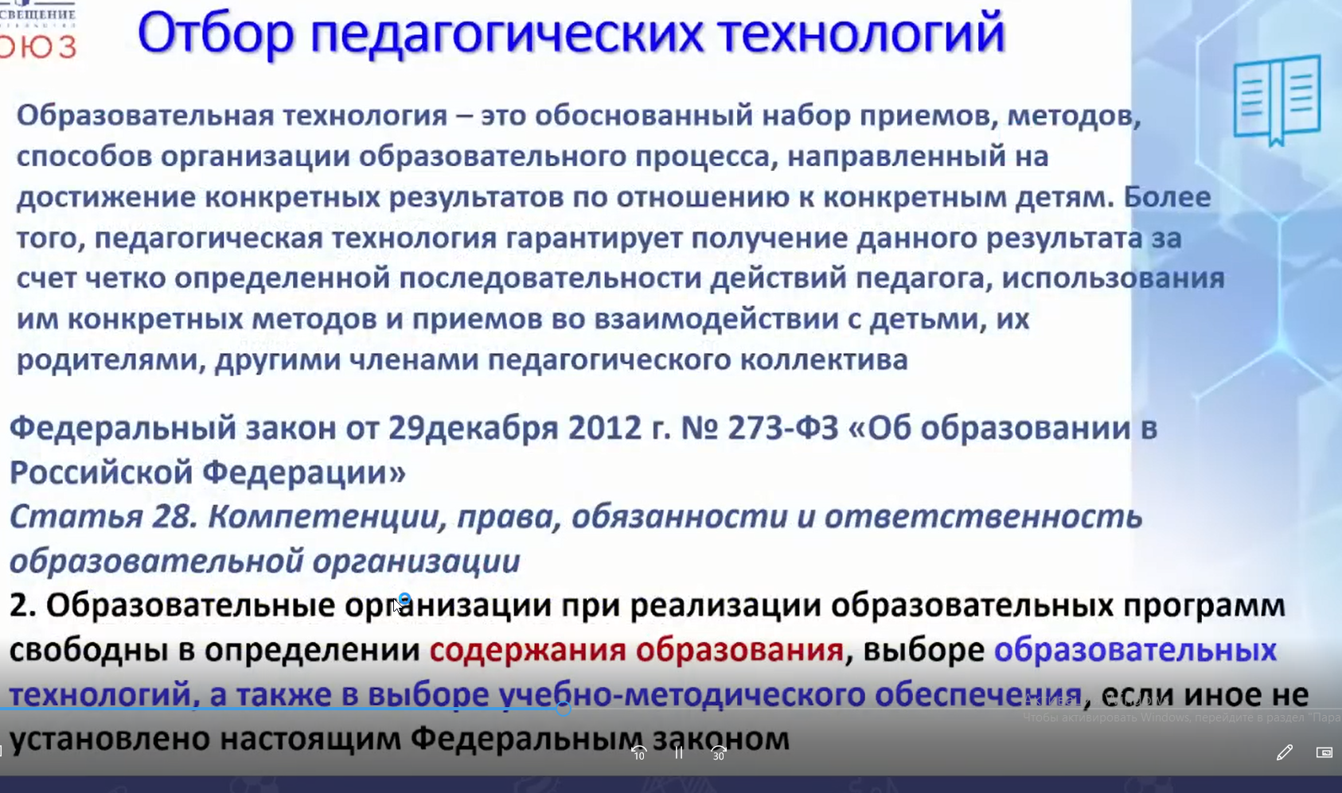
Notes:
Федеральным законом «Об образовании в РФ» закреплено следующее: образовательные организации вправе выбирать образовательные технологии и учебно-методическое обеспечение ОП ДО.
С введением ФОП ДО у нас изменилось содержание образования и следовательно должны изменяться и средства достижения поставленных задач (методы, приемы, технологии обучения)

Slide 3
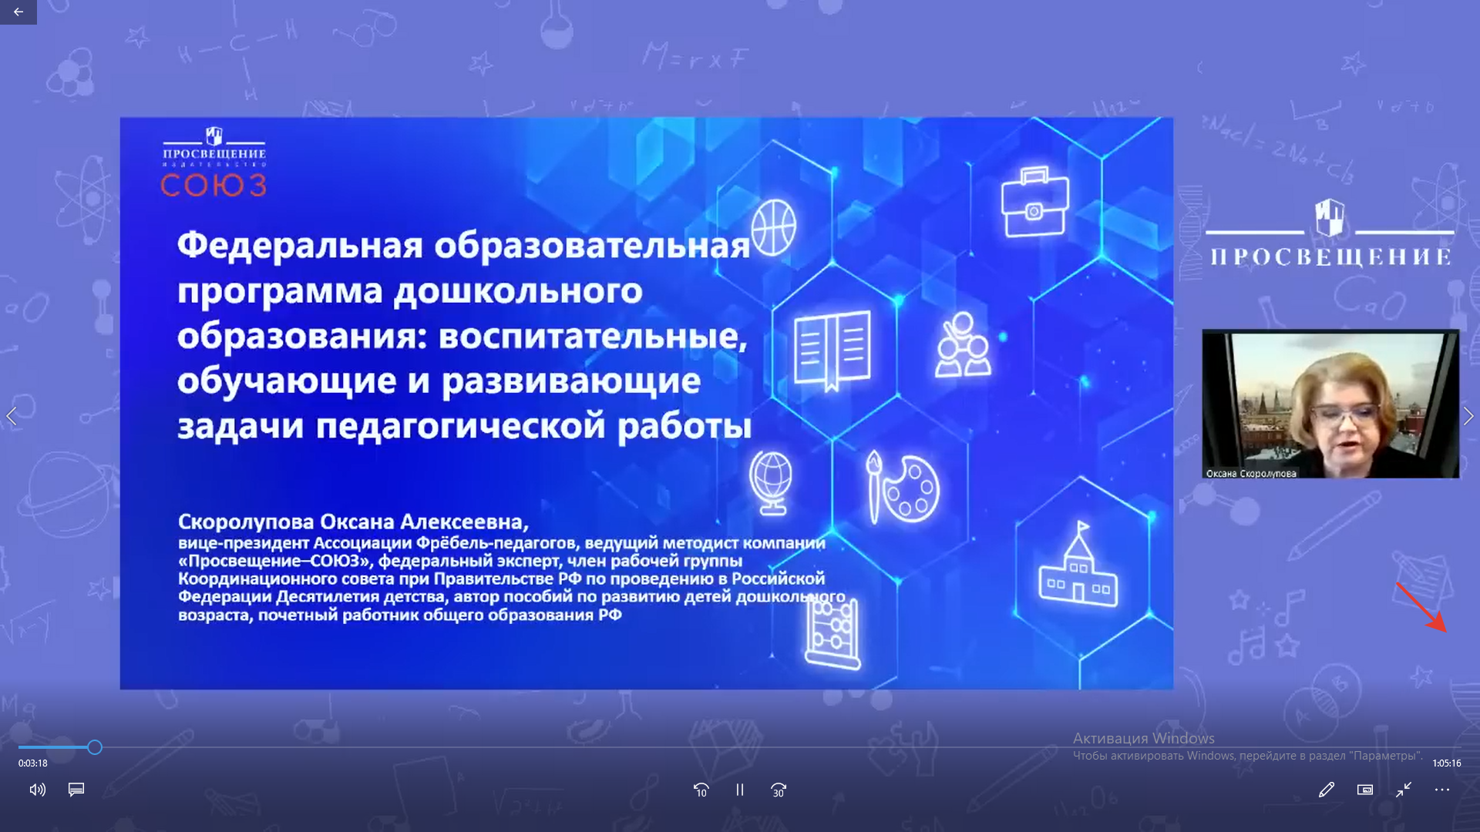
Вебинар технология «Ситуация»
Notes:
(0,29)

Slide 4
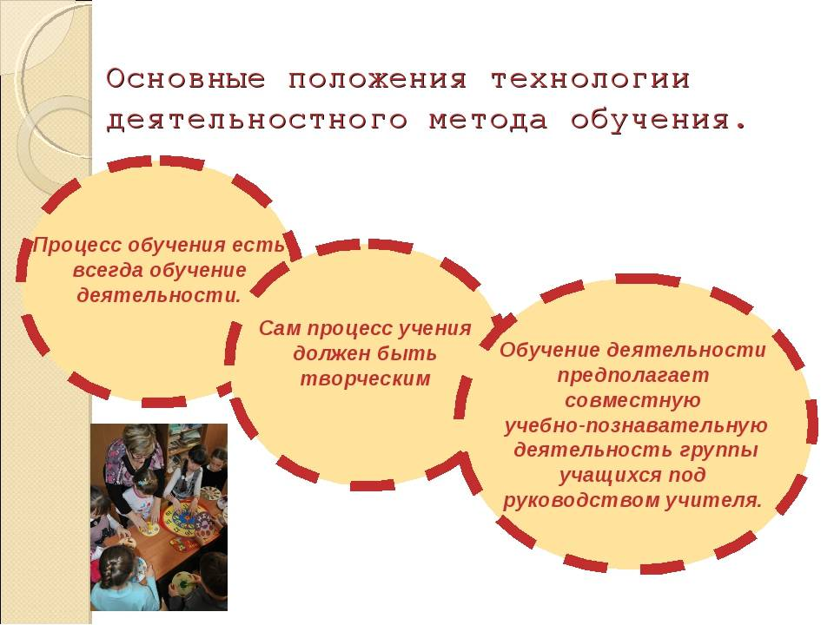
Технология «Ситуация»
Технология «Ситуация» Людмилы Георгиевны Петерсон для дошкольного образования - это адаптированный вариант технологии деятельностного метода обучения
Notes:
Когда возникает потребность в самоизменении и саморазвитии? ( в ситуации затруднения).

Slide 5

В чем суть технологии «Ситуация»?
Основные этапы технологии «Ситуация»?
Назовите ключевой этап технологии «Ситуация»
Поясните суть этапа «Открытие нового знания»
Чему уделить особое внимание на этапе «Осмысление»?
Где можем применить технологию «Ситуация»?
Notes:
В чем суть технологии «Ситуация» (в организации развивающих ситуаций с детьми).
Основные этапы технологии «Ситуация»
Введение в ситуацию.
Актуализация знаний и умений.
Затруднение в ситуации
Открытие нового знания
Включение нового знания в систему знаний
Осмысление
Назовите ключевой этап технологии «Ситуация» (затруднение ив ситуации)
Суть этапа «Затруднение в ситуации»? (Дети сталкиваются с затруднением в деятельности: для достижения своей «детской» цели ребенку требуется выполнить некое действие, назовем его «пробным действием». Но выполнение этого действия связано с тем новым знанием (понятием или способом действия), которое ребенку предстоит только «открыть» и которое на данный момент у него пока еще отсутствует. Возникает затруднение, необходим поиск причины и ее устранение. Затруднение должно быть личностно-значимым для каждого ребенка, у ребенка возникает внутренняя потребность в его преодолении. Создаются условия для развития у детей познавательного интереса. Четко следуя этапам технологии, воспитатель подводит детей к тому, что они сами хотят узнать «нечто». Причем это «нечто» является абсолютно конкретным и понятным детям, так как они сами назвали причину затруднения).
Поясните суть этапа «Открытие нового знания»
Суть этапа «Открытие нового знания » (Воспитатель, вовлекает детей в процесс самостоятельного поиска и «открытия» новых знаний, решение вопросов проблемного характера. С помощью различных вопросов (например, «Что нужно делать, если чего-то не знаешь, но очень хочешь узнать?», «Как мы это сможем узнать?») воспитатель побуждает детей выбрать способ преодоления затруднения. В младшем дошкольном возрасте способы «попробовать догадаться самому», «придумать самому» и «спросить у того, кто знает». Взрослый побуждает детей задавать вопросы, учит грамотно формулировать их. В старшем дошкольном возрасте добавляется еще один способ – «придумаю сам, а потом проверю себя по образцу». Используя различные формы организации детских видов деятельности, педагог помогает детям «открыть» новое знание, которое фиксируется ими в речи).
Чему уделить особое внимание на этапе «Осмысление»? (Фиксация достижении детской цели. Эмоциональная составляющая - радость, удовлетворение от хорошо сделанного дела)

Slide 6
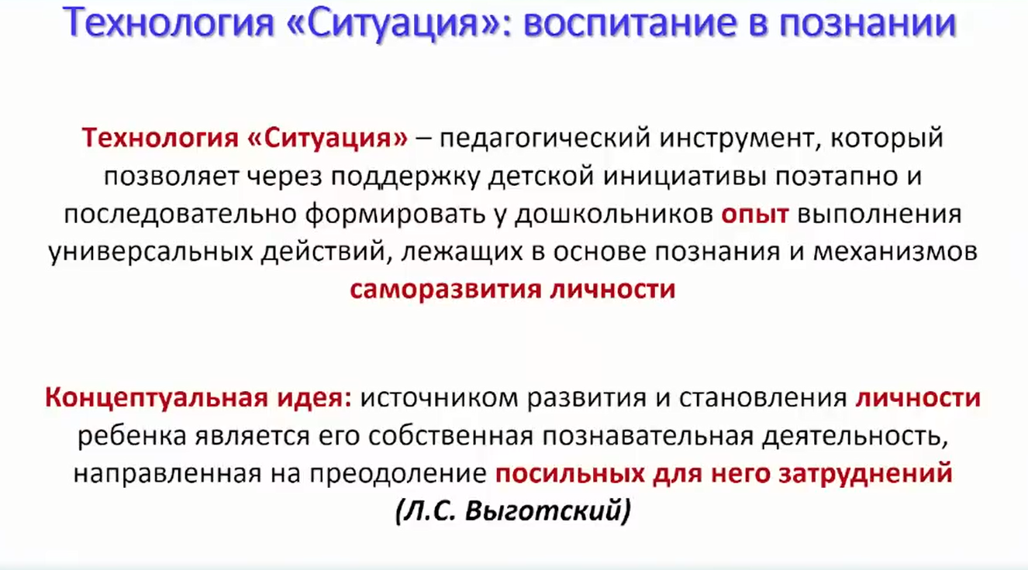

Slide 7
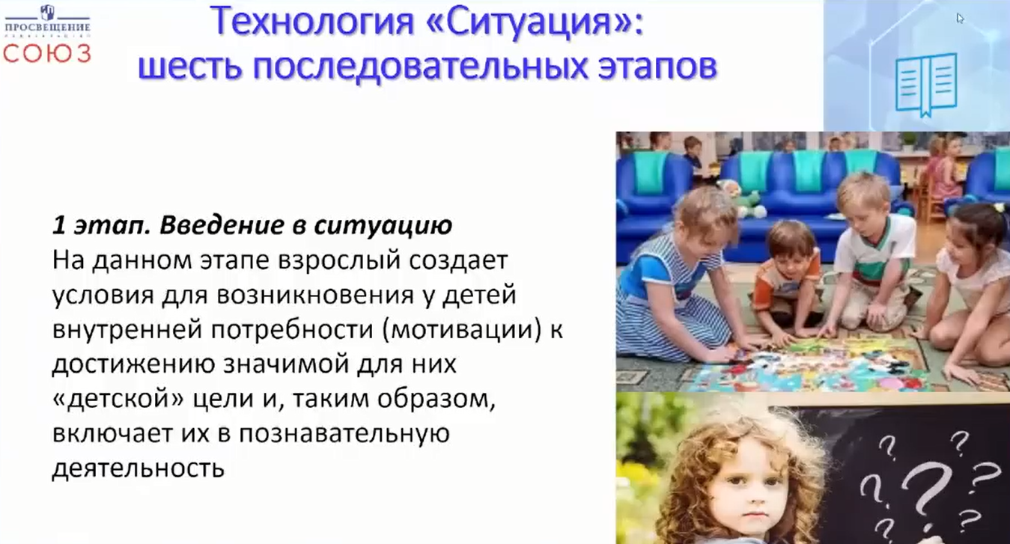

Slide 8
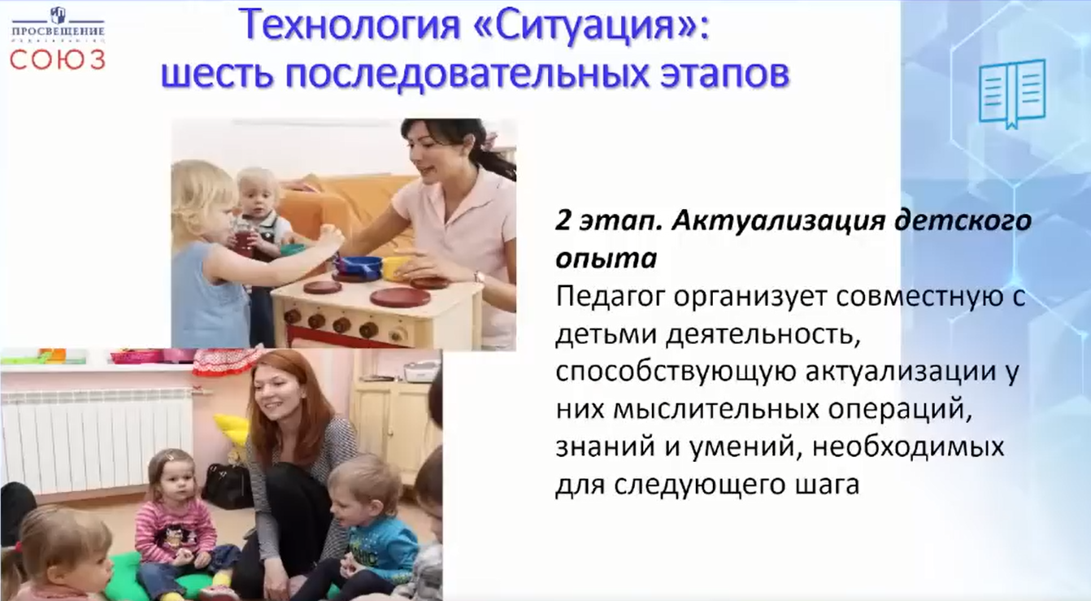

Slide 9
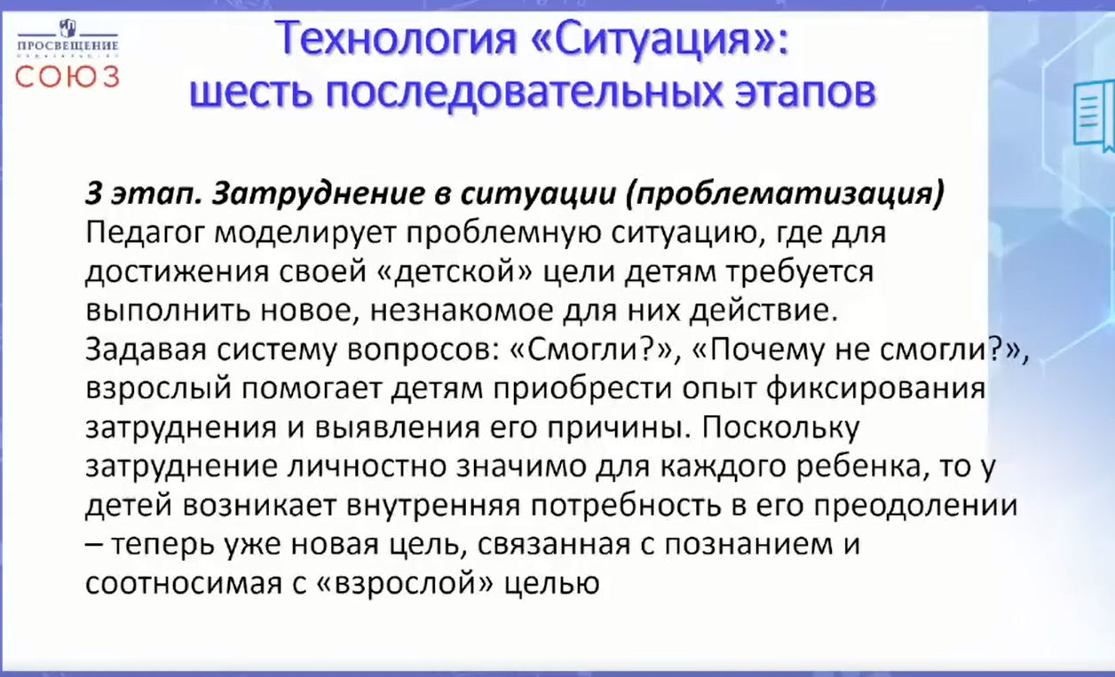

Slide 10
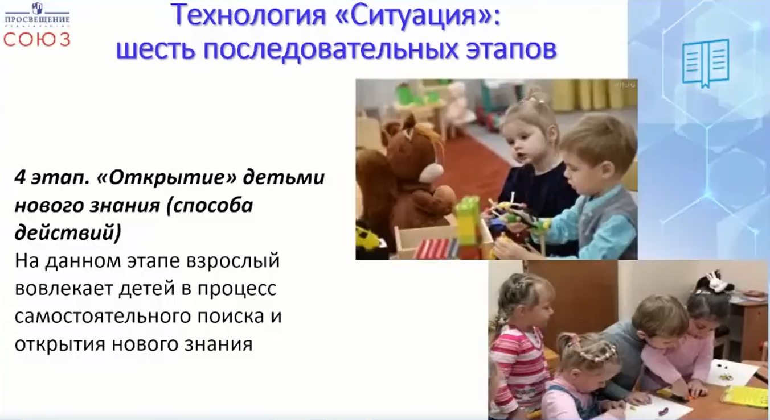

Slide 11
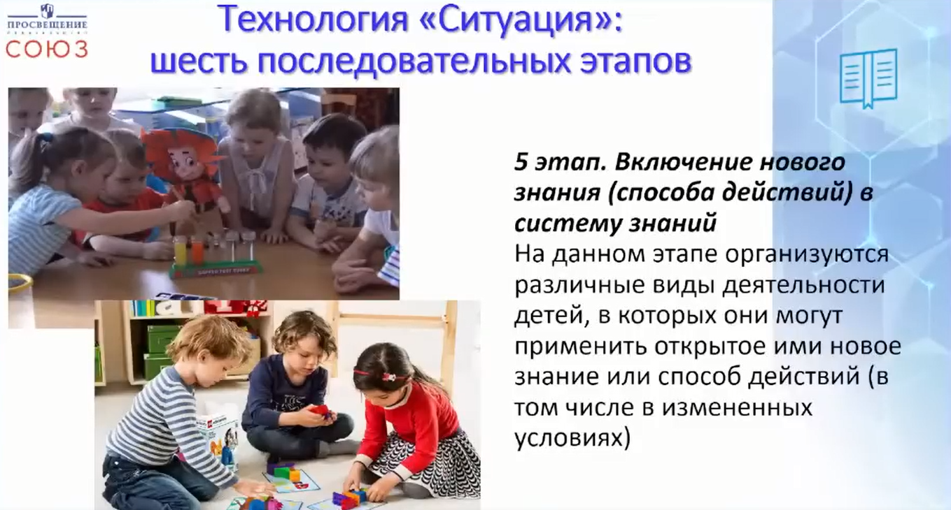

Slide 12
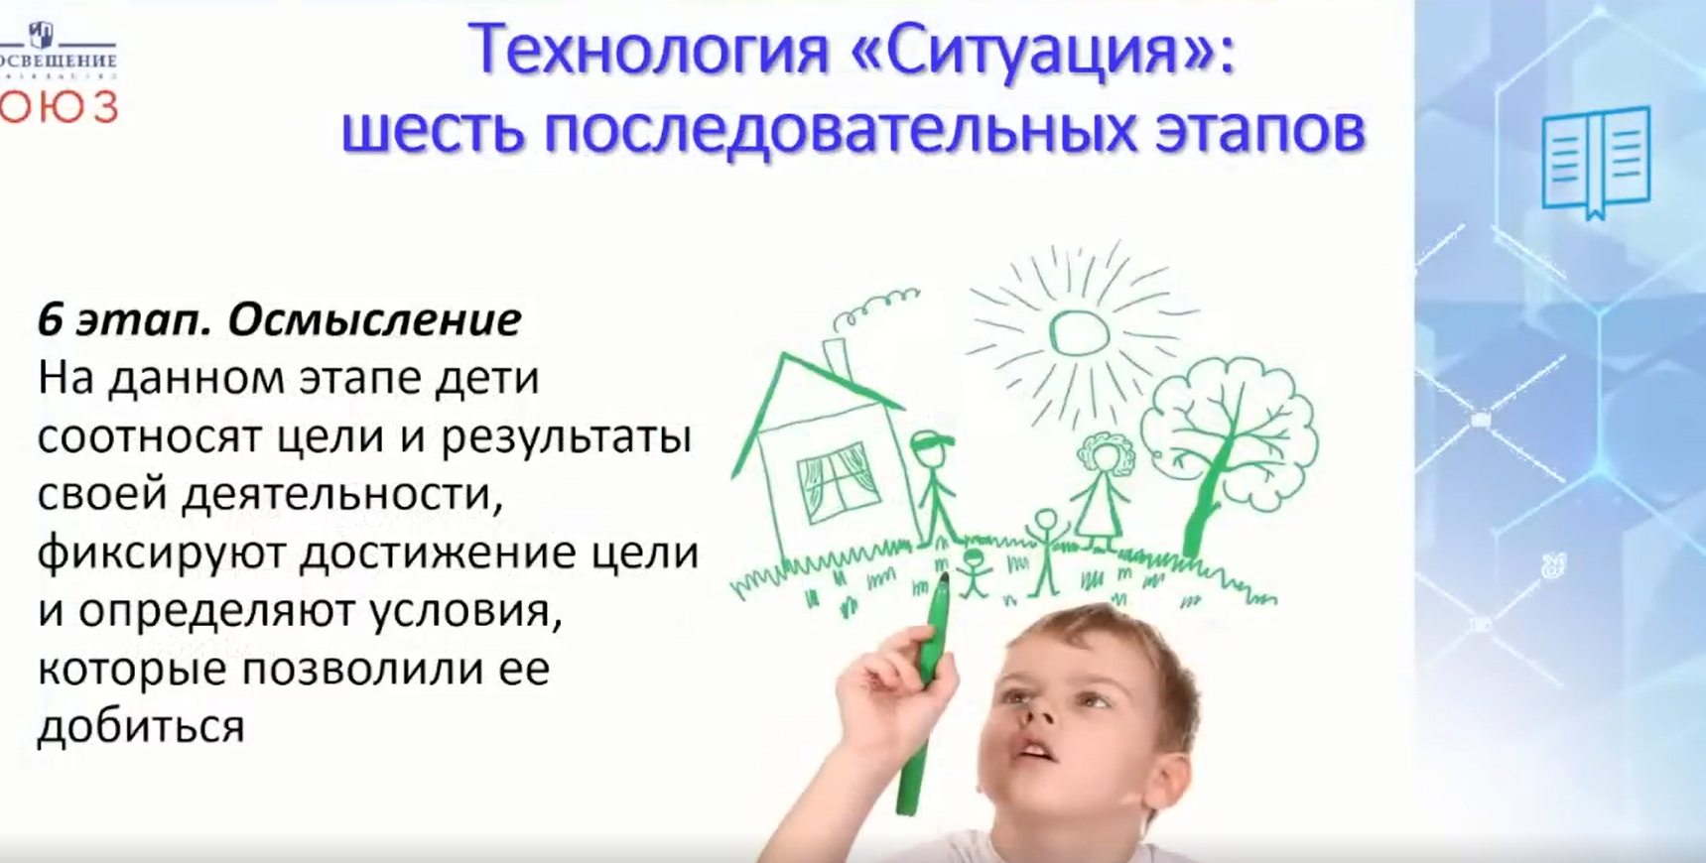

Slide 13
Практикум.
Тема: В лес по грибы. (ОО «Познавательное развитие») Возрастная группа: Средняя группа (4-5 лет)
Логическая основа образовательной ситуации ОТКРЫТИЯ НОВОГО ЗНАНИЯ
Основная образовательная цель | Формировать представление об особенностях съедобных и несъедобных грибах.
Введение в ситуацию Новое знание = детское «открытие» | Существуют съедобные грибы, которые можно собирать и употреблять в пищу (белый гриб, подосиновик и т.д.) и ядовитые, которые нельзя собирать т.к. они вредны для здоровья человека.
Актуализация детского опыта Какие понятия, способы действия необходимо актуализировать | Актуализация знаний детей о грибах: название, особенности внешнего вида, места произрастания.
Причина затруднения Причина затруднения | «Не знаем, какие грибы можно собирать, а какие нет»
Открытие нового знания Цель деятельности по преодолению затруднения | Узнать, какие грибы можно собирать, а какие нет и почему.
Включение нового знания в систему знаний | Что мы с вами знали? Что выяснили нового? Где и зачем это знание нам пригодится? (функциональная грамотность)
Осмысление | Фиксация достижений детской цели. Эмоциональная составляющая-радость, удовлетворение от хорошо сделанного дела

Slide 14
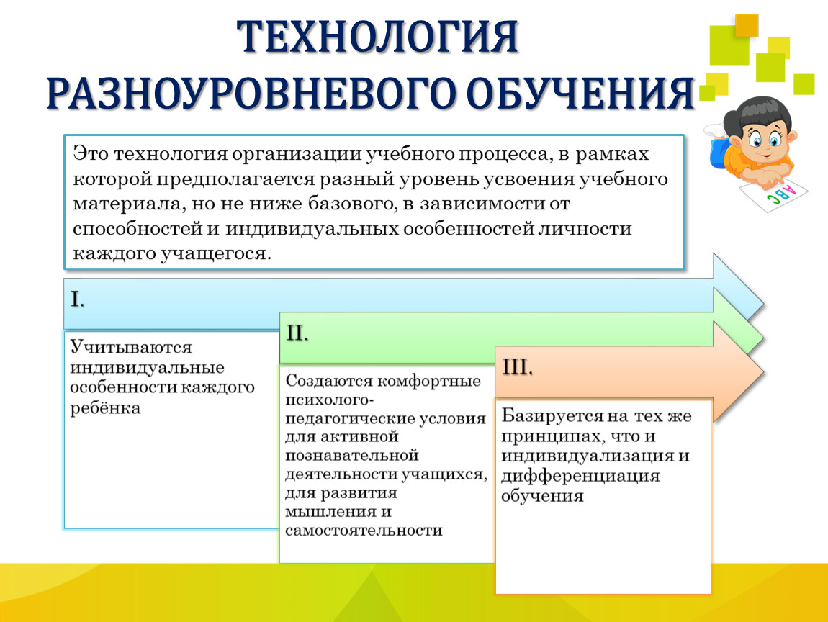

Slide 15
Технология разноуровневого обучения: технология успеха
Цель технологии разноуровневого обучения: обеспечить усвоение учебного материала каждым воспитанником в зоне его ближайшего развития на основе особенностей его субъектного опыта.
Технология позволяет разделить группу детей на подгруппы, в которых и содержание образования, и методы обучения, и организационные формы различаются, также состав подгрупп может меняться в зависимости от поставленной учебной задачи.
Notes:
В настоящее время возросло число детей, которые в силу различных биологических, психофизических, социальных и педагогических причин испытывают значительные трудности в усвоении образовательных программ, в адаптации к социальным условиям и, как следствие, недостаточно готовы к началу школьного обучения.
Преодолению неуспешности у детей дошкольного возраста предшествует не только современная диагностика развития ребенка, выявление трудностей и их причин, продуманная система развивающей работы, но и применение технологий разноуровнего обучения, дифференцированный подход в образовании.

Slide 16
Деление детей на группы | Деятельность воспитателя
В Группу А входят дети, имеющие отставание от сверстников, ограниченные фрагментарные знания и представления об окружающем мире, сниженную работоспособность, неподготовленность к приему и переработке информации, низкий уровень познавательной активности, незрелость мотивации к учебной деятельности; таким детям трудно сосредоточиться, они быстро утомляются, предпочитают отмалчиваться; под влиянием неудач у них складывается отрицательное отношение к занятиям | - создают условия для овладения ребенком способами действий; - готовят облегченные варианты заданий; - дают больше наглядного материала, схем-подсказок; - обеспечивают возврат к предыдущему этапу обучения; - уделяют больше внимания индивидуальной работе на занятиях и вне их; - готовят к восприятию нового материала, проводя предварительную работу; - используют похвалу, одобрение, подбадривание, различные виды помощи; - включают элемент сюрпризности; - избегают таких слов, как «неправильно», «плохо», «не так»
Notes:
В основе данной технологии – деление учащихся (воспитанников) на группы и подбор разноуровневых заданий.

Slide 17
Деление детей на группы | Деятельность воспитателя
В группу В входят дети, которые усваивают материал в соответствии с возрастом, неплохо справляются с заданиями, но порой без поддержки и помощи взрослого теряются; у них недостаточный уровень самостоятельности, требуется дополнительная стимуляция при выполнении заданий; речь соответствует возрасту, но иногда встречаются отдельные грамматические погрешности, нарушения в звукопроизношении | - дают образцы правильно выполненного задания; - задают наводящие вопросы, подводящие к определенному выводу; - закрепляют материал через дидактические задания и игры; - воспитывают уверенность, решительность, смелость при небольшой стимулирующей помощи со стороны взрослого.

Slide 18
Деление детей на группы | Деятельность воспитателя
В группу С входят дети, которые способны с легкостью усвоить материал, имеют высокий познавательный интерес, хорошо развитую речь (содержательная, грамматически правильная, выразительная), дают быстрые ответы на вопросы воспитателя; усвоение программы такими детьми идет в полном объеме; у них достаточный уровень сообразительности и инициативы; при выполнении заданий они старательны, умеют применять знания в повседневной жизни; в игровой деятельности занимают ведущие роли. | - усложняют программные задачи; - создают проблемные ситуации; - обеспечивают овладение самостоятельным поиском решения познавательных задач; - стимулируют самостоятельность мышления, творческий поиск; - дают возможность детям анализировать, делать выводы, доказывать свой метод познаний. Данную технологию можно реализовывать во всех образовательных областях и на всех этапах обучения

Slide 19
Использование разноуровневых заданий в образовательной области
«Познавательное развитие»
Тема: «Мой родной поселок – Голышманово»
Группа А: называет и показывает знакомые памятники, достопримечательности поселка с опорой на иллюстративный ряд.
Группа В: выступает с индивидуальными докладами про достопримечательности поселка с опорой на собственный опыт.
Группа С: выступает с индивидуальными докладами про памятники будущего поселка также с опорой на собственный плакат.
Тема: «Цифра 8. Сравнение предметов по высоте»
Группа А: находит такую же елку по высоте среди пяти предложенных. Считает, сколько шишек на найденной елке. Если ребенок выполнил работу правильно, на обороте найденной елки будет цифра 8. Педагог использует пошаговую инструкцию.
Группа В: находит точно такую же елку по высоте и количеству шишек среди восьми предложенных. Также осуществляет самопроверку. Педагог сразу ставит задание с двумя условиями.
Группа С: находит такую же елку по высоте среди восьми предложенных и на которой на одну шишку больше, чем на образце. Педагог ставит задание с двумя условиями, причем второе усложнено и требует выполнения еще одного задания.
Игровое упражнение «Танграм»
Группа А: составляет фигуру путем наложения элементов на образец, разделенный на составные части.
Группа В: выкладывает силуэт по образцу, разделенному на части, образец рядом.
Группа С: выкладывает силуэт по линии (по контуру).
ПРАКТИКУМ

Slide 20
Практикум
Тема: «______________________________»
Цель:
Задачи:
Воспитательные
Развивающие
Обучающие
 | Варианты разноуровневых заданий
Группа А
Группа В
Группа С

Slide 21


Slide 22
На сайте Федерального института развития образования особый интерес представляют комплексные образовательные программы, целиком базирующиеся на проектном методе: «Вдохновение» под ред. Е.И.Федосовой и «Открытия» под ред. Е.Г.Юдиной (обе программы основаны на зарубежном опыте – программе «Сообщество» («Step by step», К.А.Хансен).
Основная цель заключается в том, что педагог достигает программные цели, задачи через планирование и реализацию образовательных проектов

Slide 23
Метод проектов
Метод проектов - образовательная технология, которая позволяет соз­давать естественную среду для формирования у дошкольников интегратив­ных качеств (личностных, интеллектуальных, физических). Уникальность использования технологии в детском саду в том, что она позволяет развивать у детей не только личностных, интеллектуальных, физических качеств, но и способности разрешения проблем в самостоятельной и совместной дея­тельности детей.
Цель метода проектов - направить познавательную деятельность воспитанников на определенный и запланированный результат, который по­лучается при решении той или иной теоретически или практически значимой проблемы.

Slide 24
Проекты различаются по доминирующей деятельности участников и могут быть:
Исследовательские проекты – проекты, направленные на осуществление исследовательского поиска, результаты которого оформляются в виде какого-либо творческого продукта (газета, драматизация, картотека опытов, кулинарная книга и т.д.).
Информационные проекты – направлены на сбор информации о каком-либо объекте, ознакомление участников проекта с этой информацией, ее анализ и обобщение фактов, предназначенных для широкой аудитории. Структура такого проекта состоит из получения и обработки информации, получение результата и презентации.
Творческие проекты – как правило, не имеют детально проработанной структуры совместной деятельности участников и классифицируются по преобладающему виду творчества (художественно-изобразительные, художественно-речевые, оформительские, театральные и т.д.).
Ролевые проекты – проекты с элементами игр, когда дети входят в образ персонажей сказки и по-своему решают поставленные проблемы.
Монопроекты – это творческие проекты, потому как используется один вид деятельности.
Межпредметные – это смешанные проекты.
Краткосрочные – 1-2 недели, среднесрочные – 2-3 месяца, долгосрочные – на весь учебный год.

Slide 25
Основные этапы педагогической технологии – метод проектов
1. Ценностно-ориентированный этап: мотивация детей к проектной деятельности, раскрытие значимости и актуальности темы, формулирование проблемы, введение детей в проблемную ситуацию. Активность ребенка на­правлена на сознание и осмысление актуальности темы, мотива деятельно­сти, формулирование проблемы, вхождение в проблемную ситуацию.
2. Конструктивный этап: планирование объединения рабочих групп, поиск литературы, помощь в планировании этапов практической деятельно­сти, стимулирование поисковой деятельности детей. Дошкольники включа­ются в проектную деятельность в составе групп или индивидуально, сбор материалов по теме.
3. Практический этап: осуществляется координация деятельности де­тей, консультирование по возникающим вопросам, стимулирование деятель­ности. Дети поэтапно реализуют содержание деятельности по решению про­блемы.
4. Заключительный этап: педагог оказывает помощь в оформлении проекта, подводит детей к формулировке выводов по проблеме проекта. Оформляются результаты, продукт деятельности, формулируются выводы.
5. Презентационный этап включает подготовку экспертов, организа­цию проведения презентации. Проходит презентация проекта, защита его ос­новных позиций.
6. Оценочно-рефлексивный этап предполагает стимулирование детей к самоанализу и самооценке. Происходит оценка деятельности по педагогиче­ской эффективности проекта, совместная с детьми экспертная оценка ре­зультативности осуществленной работы, самооценка детьми своего вклада в проект, собственной деятельности.

Slide 26
Алгоритм работы над проектом
Обозначение проблемы, отвечающей потребностям детей и взрослых.
Определение цели проекта, прогнозирование и конкретизация будущего результата.
Столкновение знания и «незнания», осознание познавательной задачи.
Активизация способов получения информации.
Получение необходимой информации.
Обобщение полученной информации.
Планирование деятельности, определение средств реализации проекта.
Реализация проекта.
Обсуждение результата, хода работы.
Презентация результатов.
Совместное определение перспективы развития проекта.

Slide 27
Этапы проектной деятельности | Деятельность педагога | Деятельность детей
1.Постановка проблемы | Формулирует для себя проблему, подводит детей к необходимости задуматься над проблемной ситуацией | Учатся видеть проблему, формулировать важные вопросы
2.Определение цели деятельности | Ставит цель с опорой на интересы и потребности детей | Обозначают цель деятельности (становятся активными исследователями окрvжающего мира)
3. Конкретный замысел | Продумывает, представляет то, что будет происходить и к какому результату это приведет | Участвуют в обсуждении: как организовать то или иное дело, выслушивают любые мнения, вплоть до нестандартных и неожиданных
4. Планирование | Определяет основные этапы работы с детьми в зависимости от дидактических, социальных, предметно- материальных и индивидуально-личностных условий | Перечисляют занятия, предлагают игры, участвуют в определении последовательности операций
5. Реализация проекта и постоянная рефлексия | Организует и мотивирует различные виды деятельности через их интеграцию. Проводит рефлексию и своевременную коррекцию отдельных шагов | Участвуют в разнообразных видах деятельности, выступают партнерами и помощниками воспитателя
6. Анализ результатов и презентация | Выявляет положительные и отрицательные моменты в совместной деятельности с детьми | Проводят посильный анализ с подачи взрослого. Участвуют в игровой презентации достигнутых результатов

Slide 28
Памятка «Оформление педагогического проекта»
1. Педагогический проект, название, возрастная группа. 2. Актуальность. Краткое описание почему здесь и сейчас возникла проблема? 3. Обоснование значимости проекта. Н.: недостаточные знания детей о том-то… 4. Цель проекта. 5. Задачи проекта. 6. Педагогические принципы. Этот пункт носит рекомендательный характер. 7. Тип проекта. 8. Вид проекта. 9. Участники проекта. 10. Длительность. | 11. Формы реализации проекта. *Непосредственная образовательная деятельность. *Познавательные беседы, экскурсии и т.п. *Продуктивная деятельность. *Взаимодействие с родителями. 12.Ожидаемый результат проекта. Воспитатель. Дети. Родители. 13.Основные направления реализации проекта. 14.Этапы проекта. *Подготовительный этап. Цель, содержание работы с детьми, содержание работы с родителями. *Практический этап. Цель, содержание работы с детьми, содержание работы с родителями. *Заключительный этап. Цель, содержание работы с детьми, содержание работы с родителями.

Slide 29
Игровая технология интеллектуально-творческого развития детей «Сказочные лабиринты игры В.В.Воскобовича»
объединяет в себе сразу несколько общепринятых инновационных технологий:
игровые;
здоровьесберегающие,
информационно-коммуникационные,
развивающее обучение,
теория решения изобретательских задач (ТРИЗ),
проблемное обучение,
обучение в сотрудничестве (работа в парах, командная работа),
проектные метод
Идеи для проектов собраны методическим отделом компании «Развивающие игры Воскобовича» в 2016 г. по итогам конкурса «Образовательные проекты в контексте игр Воскобовича» (рассылка)

Slide 30
Внутренняя система оценки качества образования (ВСОКО)
Качество образования - комплексная характеристика образования, выражающая степень его соответствия федеральным государственным образовательным стандартам и федеральным государственным требованиям и (или) потребностям заказчика, в том числе степень достижения планируемых результатов образовательной программы (ст.2 ФЗ «Об образовании в РФ»)
Компетенции, права, обязанности и ответственность образовательной организации (ст.28 ФЗ «Об образовании в РФ»)
К компетенции образовательной организации относятся:
проведение самообследования (самообследование, самоанализ - анализ деятельности дошкольного образовательного учреждения, который осуществляется администрацией, сотрудниками и родителями (законными представителями) воспитанников для выявления достоинств и недостатков в деятельности ДОУ, а также определение степени удовлетворения участников образовательного процесса качеством образования);
обеспечение функционирования внутренней системы оценки качества образования;

Slide 31
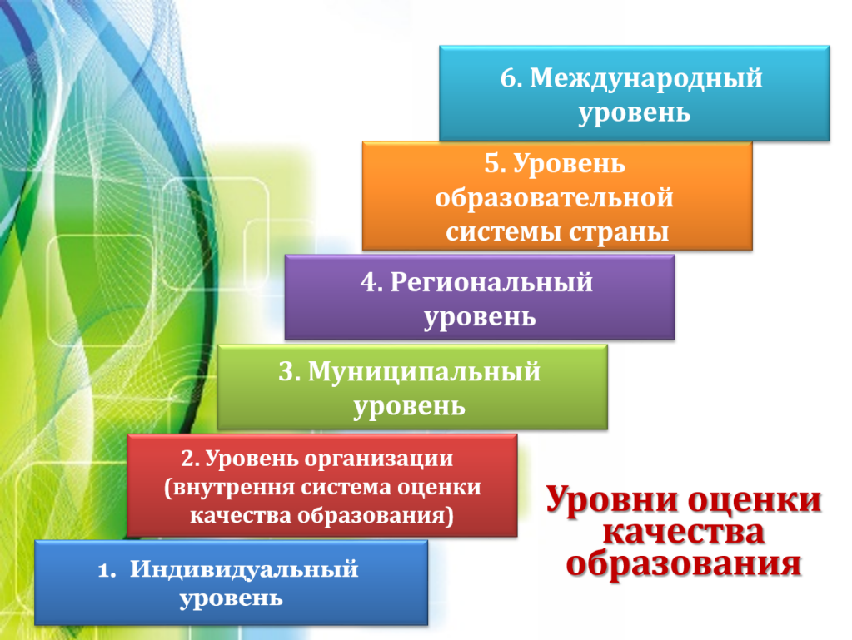
МСОКО – заполняется форма сбора первичных данных

Slide 32
Критерии внутренней системы оценки качества образования
ВСОКО
Соответствие разработанных программ требованиям федерального законодательства ФГОС ДО
Соответствие образовательной деятельности ДОО социальным ожиданиям
Соответствие условий осуществления образовательной деятельности в ДОО нормативным требованиям

Slide 33
Форма сбора первичных данных на уровне ДОУ
Положение о ВСОКО ДО (аналитические справки)
Основная образовательная программа
Адаптированная образовательная программа
Программа развития
Программы дополнительного образования
Годовой план работы (анализ)
ИОМ для детей (ОВЗ, одаренных, инвалидов, дети-билингвы (хорошо владеют 2 и более языками))
Планирование воспитателей
Видео - занятий

Slide 34
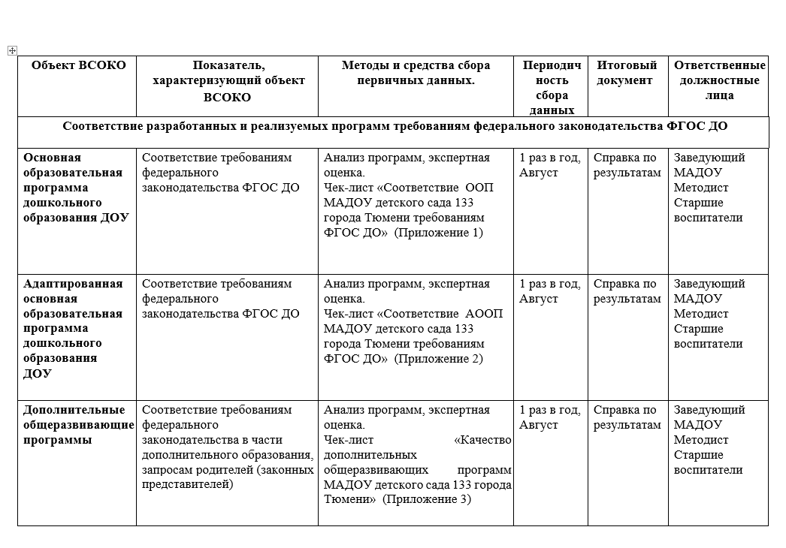
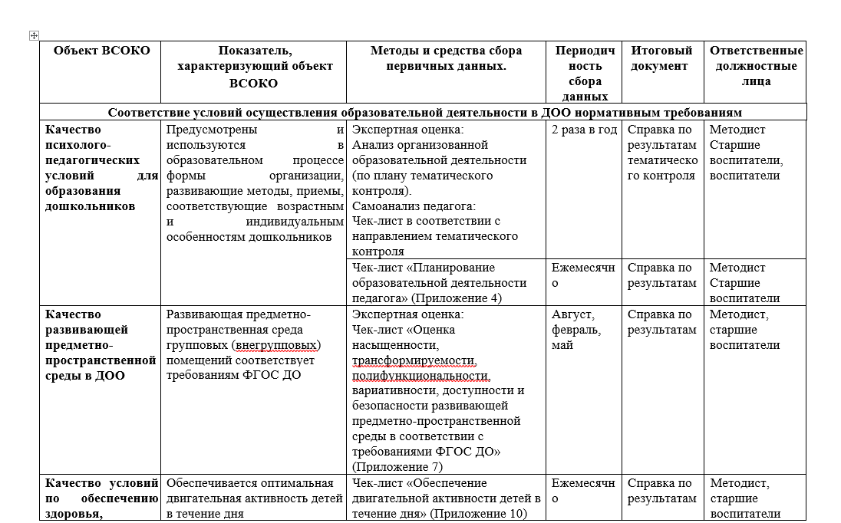
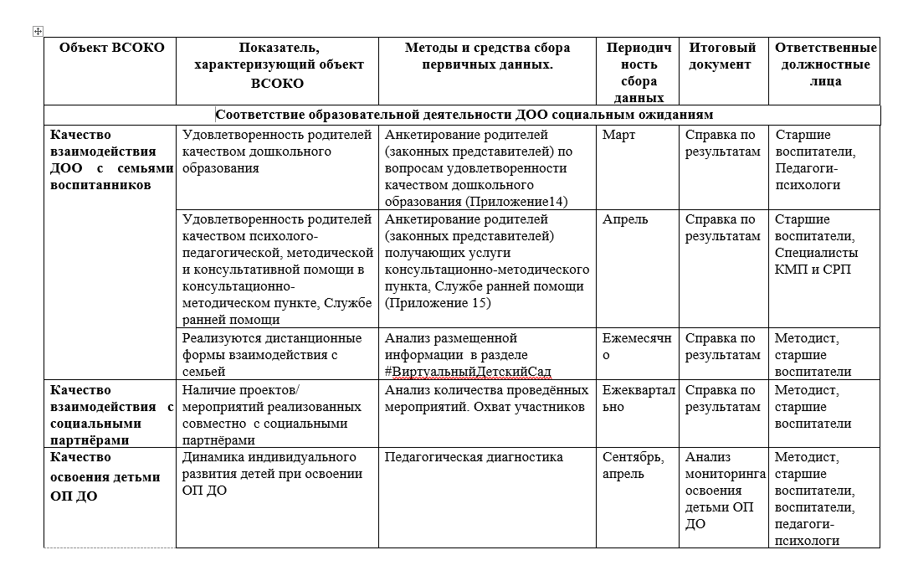
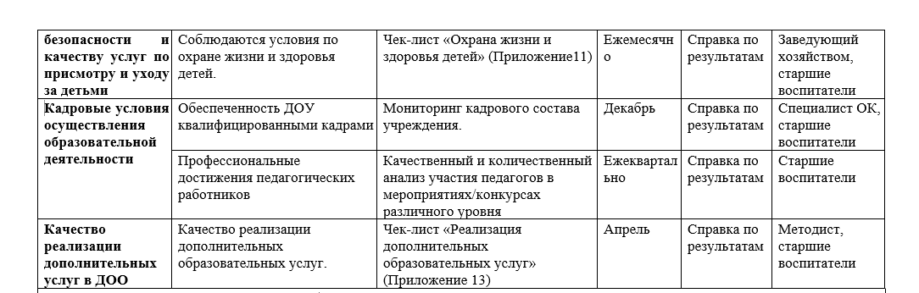
д/с №133 г.Тюмени

Slide 35


Чек-лист
«Оценка качества реализации способов поддержки инициативы и самостоятельности детей в специфических видах деятельности, в том числе для развития сюжетно-ролевой игры»

Slide 36

Обновление материала для изобразительной деятельности

